Slide 1
Class 설계서
팀 명 얼레벌레

Slide 2
변경 이력
일자 | 버전 | 변경 내역 | 작성자
2021-05-29 | V 1.0 | Activity Diagram, Class Diagram, Sequence Diagram 작성 | 박채린, 정주영, 김경은, 김예은

Slide 3
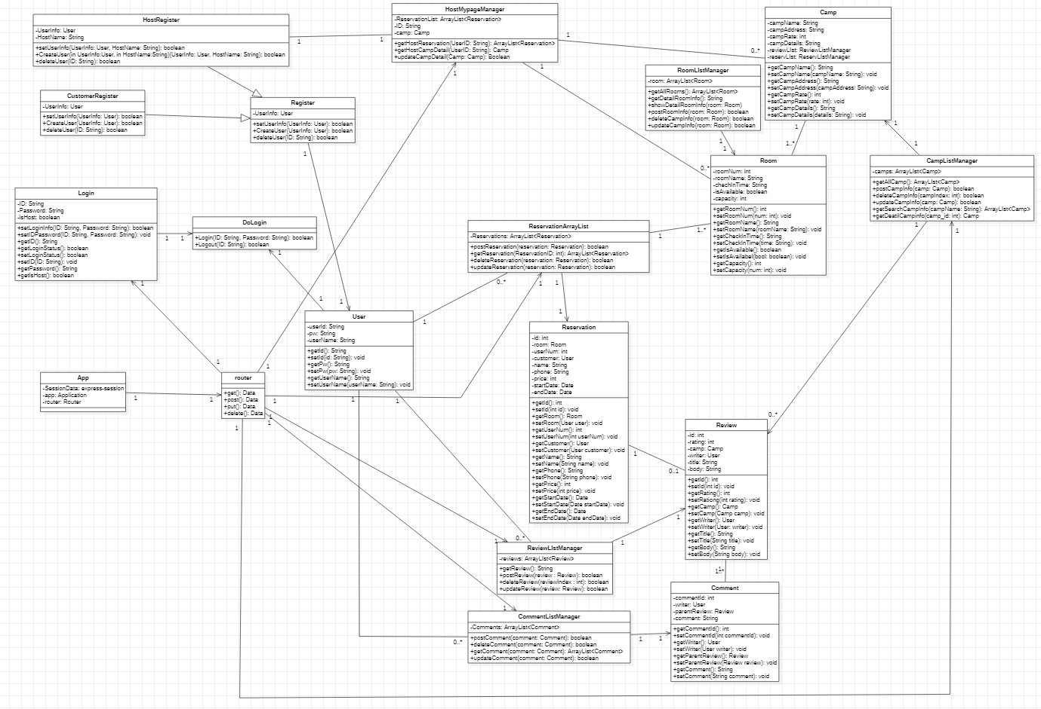
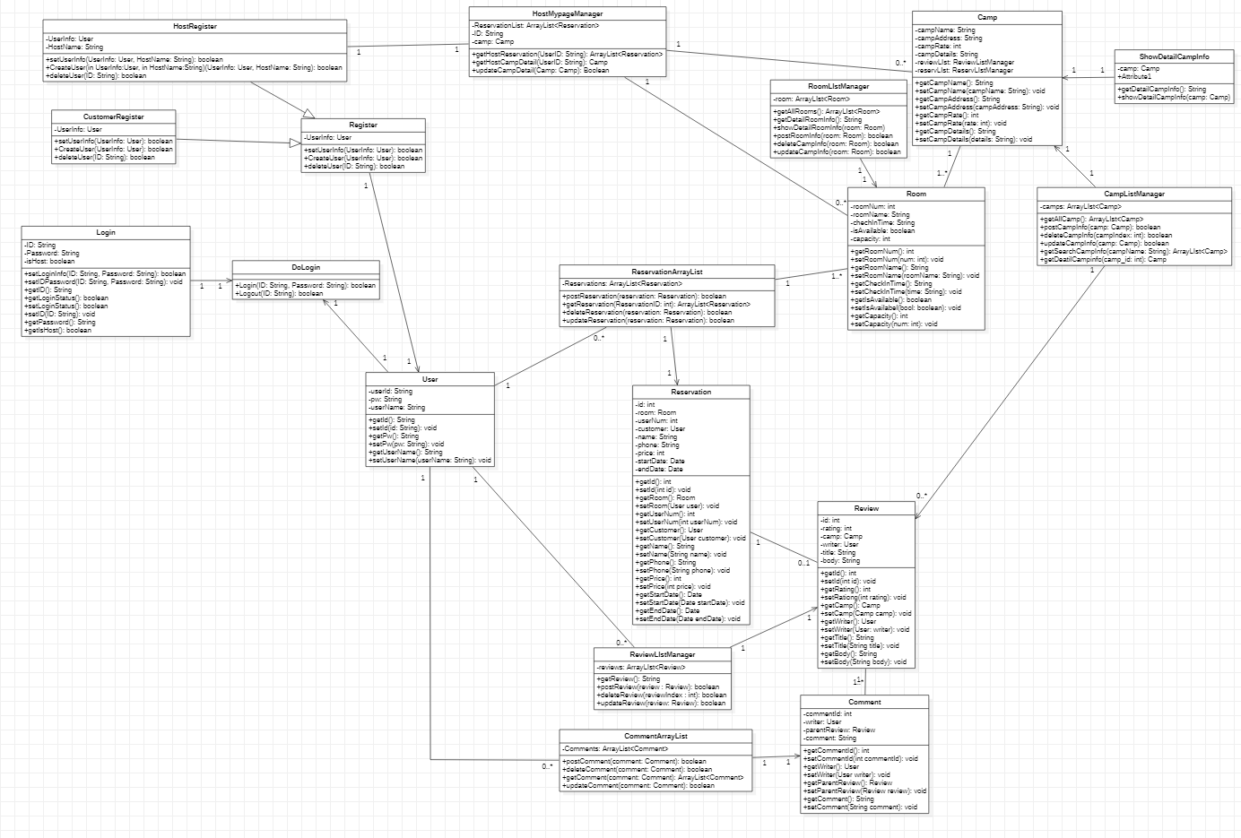

Slide 4
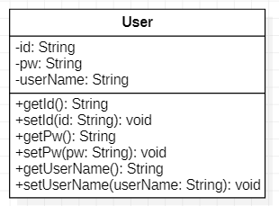
User 클래스
-User 폼에 해당하는 하나의 객체이다.
-id : 유저 아이디
-pw : 유저 비밀번호
-userName : 닉네임
-Operation : 객체에 존재하는 데이터에 대한 getter/setter 동작

Slide 5
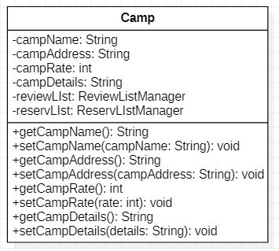
Camp 클래스
-Camp 폼에 해당하는 하나의 객체이다.
-campName : 캠핑장 이름
-campAddress : 캠핑장 주소
-campRate : 캠핑장 평점
-campDetails : 캠핑장 특징 (예 : 불멍 가능)
-reviewLIst : 리뷰 리스트
-reservList : 예약 리스트
-Operation : 객체에 존재하는 데이터에 대한 getter/setter 동작

Slide 6
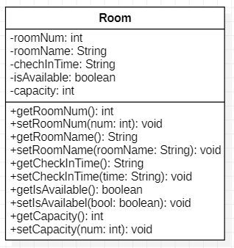
Room 클래스
-Room 폼에 해당하는 하나의 객체이다.
-roomNum : 객실 번호
-roomName : 객실 이름
-checkInTime : 체크인 가능 시간
-isAvailable : 이용 가능 불가능
-capacity : 수용 가능 인원
Operation : 객체에 존재하는 데이터에 대한 getter/setter 동작

Slide 7
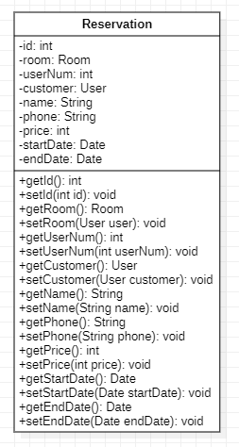
Reservation 클래스
- Reservation 폼에 해당하는 하나의 객체이다.
{
id: 예약 번호
room: 선택된 캠핑 방의 종류
userNum: 사용할 고객의 수
customer: 예약자
name: 예약자 이름
phone: 예약자 전화번호
price: 총 예약 가격
startDate: 예약 시작 날짜
endDate: 예약 종료 날짜
}
-Operation : 객체에 존재하는 데이터에 대한 getter/setter 동작

Slide 8
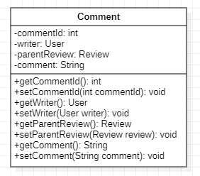
Comment 클래스
- 특정 캠핑장 리뷰에 해당하는 하나의 객체이다.
{
commentId: 답변 번호
writer: 작성자(host)
parentReview: 부모 리뷰 객체
comment: 답변 데이터
}
-Operation : 객체에 존재하는 데이터에 대한 getter/setter 동작

Slide 9
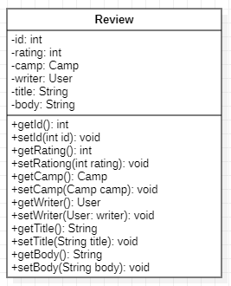
Review 클래스
- Reservation 폼에 해당하는 하나의 객체이다.
{
id: 특정 캠핑장에 대한 리뷰 번호
rating: 리뷰 평점
writer: 작성자 정보
title: 제목
body: 리뷰 본문
}
-Operation : 객체에 존재하는 데이터에 대한 getter/setter 동작

Slide 10
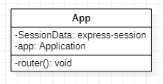
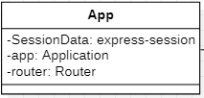
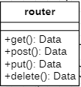
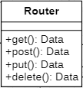
App 클래스
- 객체지향의 Main 클래스와 같은 작업을 해주는 Class이다. Express-session에서 sessionData에 해당하는 부분을 오버라이드 한다.
- 모든 작업의 Main이 되는 app을 정의한다.
Router 클래스
- Router 클래스의 get , post, put, delete 메소드는 여러 api에서 각각의 기능을 수행한다.

Slide 11
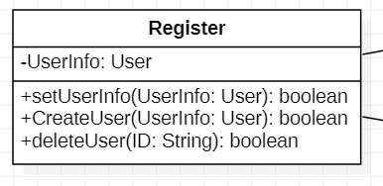
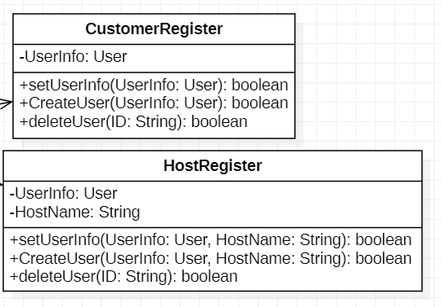
Register 클래스 (회원가입 클래스)
회원가입 페이지에서 입력받은 정보를 setUserInfo 메소드를 통해 User 객체에 저장한다. 저장에 성공하면 true를 반환하고 실패하면 false를 반환한다.
CreateUser메소드에 UserInfo를 전달하여 DB에 회원 정보를 저장한다. 성공했을시에 true를 반환하고 실패했을 시에 false를 반환한다. (서버 오류를 알아보는 용도이다)
deleteIUser는 회원 탈퇴하는 용도이다. DB에서 회원 정보를 삭제한다. 성공했을시에 true를 반환하고 실패했을 시에 false를 반환한다. (서버 오류를 알아보는 용도이다)
CustomerRegister와 HostRegister로 나누어 가입을 받는다. HostRegister는 HostName이라는 변수를 추가해서 사업자 명을 받는다.

Slide 12
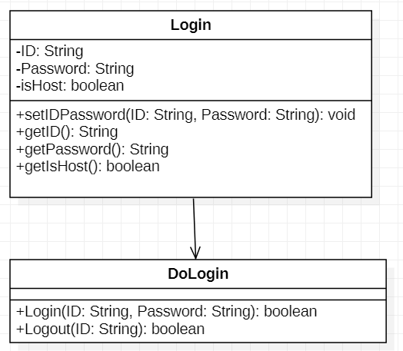
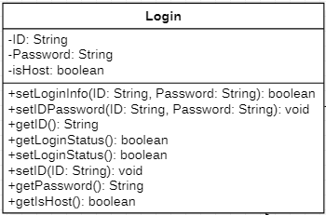

Login 클래스 (로그인 클래스)
ID, Password: 입력받은 ID와 Password를 저장하는 변수
isHost: 캠핑장주인인지 여부 저장 변수
getID():아이디를 반환하는 함수
setIDPassword: 아이디와 비밀번호를 설정
getPassword():패스워드를 반환하는 함수
getIsHost(): 캠핑장 주인 여부 반환
DoLogin클래스 (로그인 관련 클래스)
Login은 로그인을 한다. 서버오류없이
진행됐을시에 ture를 반환하고 오류가 생기면 false
를 반환한다.
Logout은 로그아웃을 한다. 서버오류없이
진행됐을시에 ture를 반환하고 오류가 생기면 false
를 반환한다.

Slide 13
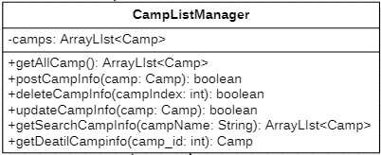
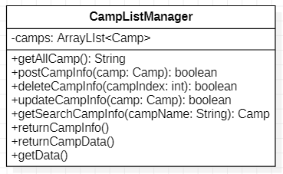
CampLIstManager 클래스
-Camp 객체들의 ArrayList를 관리하는 클래스.
-camps : Camp 객체들을 저장한 ArrayLIst
+getAllCamp : Camp 들의 전체 리스트를 출력한다.
+postCampInfo : 새로운 캠핑장을 등록하기 위해 Camp 객체를 생성해 리스트에 추가한다.
+deleteCampInfo : 캠핑장 객체를 리스트에서 제거한다.
+updateCampInfo : 캠핑장 정보를 수정한다.

Slide 14
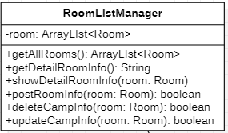
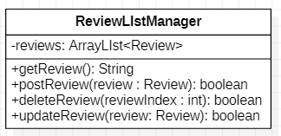
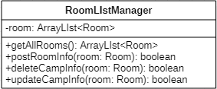
RoomLIstManager 클래스
-Room 객체들의 ArrayLIst를 관리하는 클래스.
-rooms : Room 객체들을 저장한 ArrayLIst
+getAllRooms : 캠핑장에 있는 전체 객실을 출력한다.
+postRoomInfo : 캠핑장에 새로운 객실을 등록하기 위해 Room 객체를 생성해 리스트에 추가한다.
+deleteCampInfo : 객실 객체를 리스트에서 제거한다.
+updateCampInfo : 객실 정보를 수정한다.

Slide 15
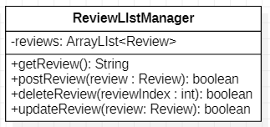
ReviewLIstManager 클래스
-Review 객체들의 ArrayList 를 관리하는 클래스.
-reviews : Review 객체들의 ArrayLIst
+getReview : Review 리스트를 보여준다
+postReview : Review 객체를 하나 생성해 리스트에 추가한다.
+deleteReview : Review 객체를 리스트에서 제거한다.
+updateReview : Review 객체를 수정한다.

Slide 16

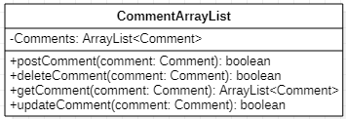
CommentListManager 클래스( Comment 객체들의 ArrayList를 관리하는 클래스)
-Comments : 후기 정보 DB에 저장되는 ArrayLIst 형식의 객체. 부모 Review에 대한 정보를 포함한다.
+ postComment : 답글 작성. 해당 부모 Review 객체에 대한 Comment 객체를 생성해 리스트에 추가한다.
+ deleteComment : 답글 삭제. 해당 Comment 객체를 리스트에서 제거한다.
+ getComment : 답글 조회. 해당 부모 Review 객체에 대한 Comment를 ArrayList 형식으로 전부 출력한다.
+ updateComment : 답글 수정. 해당 Comment 객체를 수정해 리스트에 저장한다.

Slide 17
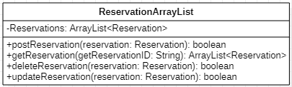
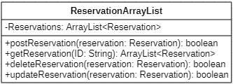
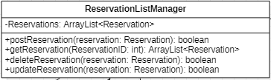
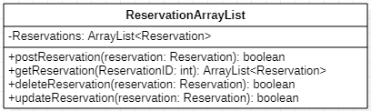
ReservationListManager 클래스(Reservation 객체들의 ArrayList를 관리하는 클래스)
-Reservations : 예약 정보 DB에 저장되는 ArrayLIst 형식의 객체.
+ postReservation : 예약 요청. 예약 정보를 담은 Reservation 객체를 생성해 리스트에 추가한다.
+ getReservation : 예약 조회. 해당 고객의 Reservation 정보를 ArrayList 형식으로 전부 출력한다.
+ deleteReservation : 예약 삭제. 특정한 Reservation 객체를 리스트에서 제거한다.
+ updateReservation : 예약 수정. 해당 Reservation 객체를 수정해 리스트에 저장한다.

Slide 18
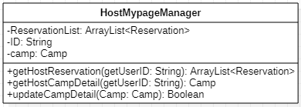
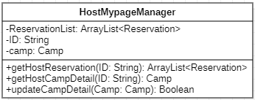
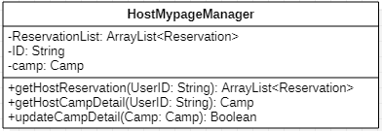
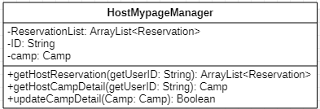
HostMypageManager 클래스(캠핑장 주인의 업무를 관리하는 클래스)
ReservationList : Reservation 객체들을 저장한 ArrayLIst
ID: 캠핑장 주인의 ID
Camp: camp 클래스의 정보를 저장하는 객체
+ getHostReservation : 사용자의 캠핑장에 대한 Reservation 정보를 ArrayList 형식으로 전부 출력한다.
+ getHostCampDetail : 사용자의 캠핑장에 대한 상세한 정보를 출력한다.
+ updateCampDetail : 해당 캠핑장에 대한 정보를 수정한다.

Slide 19
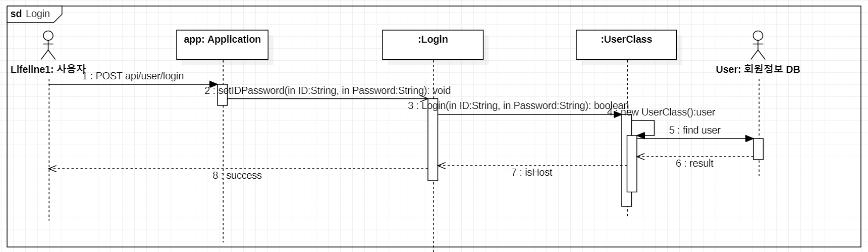
Login() 기능
POST 방식의 api/user/login 형식을 보낸다.
setIDPassword 함수 실행을 요청한다
Login 함수 실행을 요청한다
UserClass에서 user 객체를 생성한다
만들어낸 객체를 회원정보 DB에서 찾는다
결과를 반환한다
호스트인지 여부를 반환한다
성공 유무를 사용자에게 보낸다. (true/false)

Slide 20
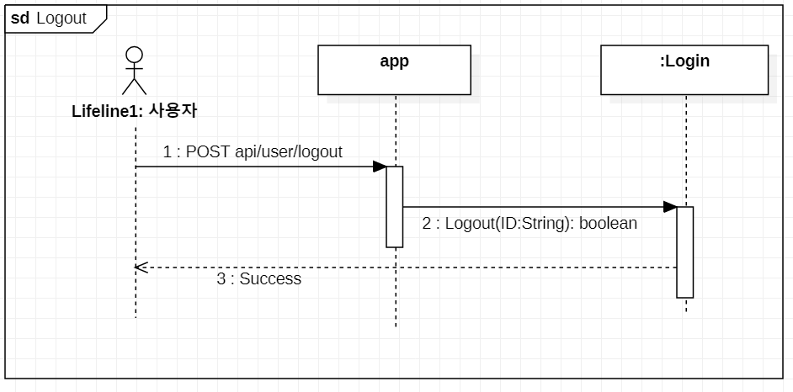
Logout() 기능
POST 방식의 api/user/logout 형식으로 데이터 요청을 보낸다
Logout 함수를 실행한다. Id의 세션 종료
성공 유무를 사용자에게 보낸다. (true/false)

Slide 21
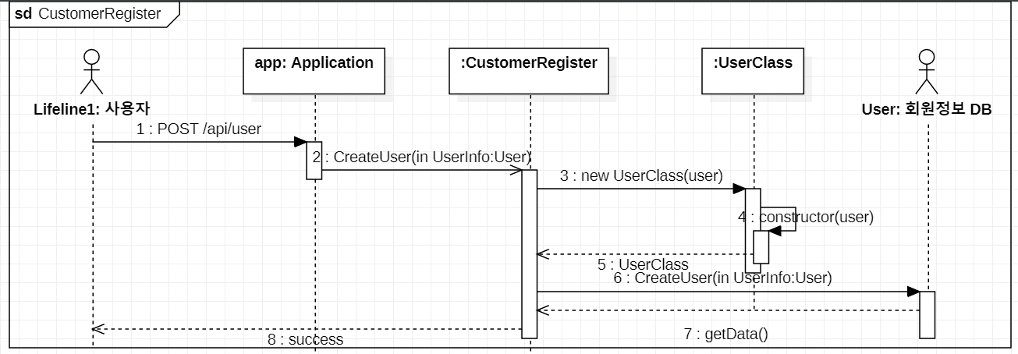
CustomerRegister() 기능
POST방식의 /api/user 형식으로 데이터 요청을 보낸다.
CreateUser 함수 실행을 요청한다
UserClass 생성 요청을 보낸다
생성자를 통해서 UserClass를 생성한다
생성된 Userclass를 보낸다
CreateUser 함수의 실행을 통해서 회원 정보 DB에 데이터를 보낸다
회원 정보 DB에 데이터 삽입이 잘 되었는지 getData()를 보내준다
성공 유무를 사용자에게 보낸다. (true/false)

Slide 22
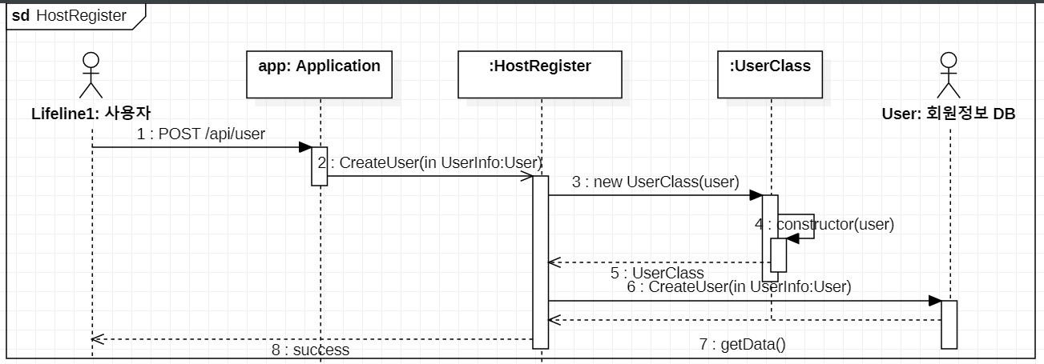
CustomerRegister() 기능
POST방식의 /api/user 형식으로 데이터 요청을 보낸다.
CreateUser 함수 실행을 요청한다
UserClass 생성 요청을 보낸다
생성자를 통해서 UserClass를 생성한다
생성된 Userclass를 보낸다
CreateUser 함수의 실행을 통해서 회원 정보 DB에 데이터를 보낸다
회원 정보 DB에 데이터 삽입이 잘 되었는지 getData()를 보내준다
성공 유무를 사용자에게 보낸다. (true/false)

Slide 23
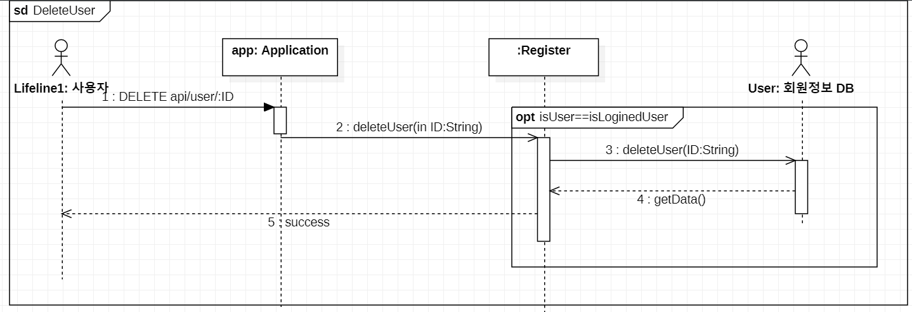
DeleteUser() 기능
DELETE 방식의 api/user/:ID 형식으로 데이터 요청을 보낸다.
deleteUser 함수 실행을 요청한다.
- isUser(요청자)와 isLoginedUser(로그인 한 사용자)의 값 일치할 경우에만 실행 (3~4)
3) deleteUser를 실행하여 해당하는 회원의 User정보삭제를 요청한다
4) 회원정보 DB에서 데이터 삭제가 잘 되었는지 getData()를 보내준다
5) 성공 유무를 사용자에게 보낸다. (true/false)

Slide 24
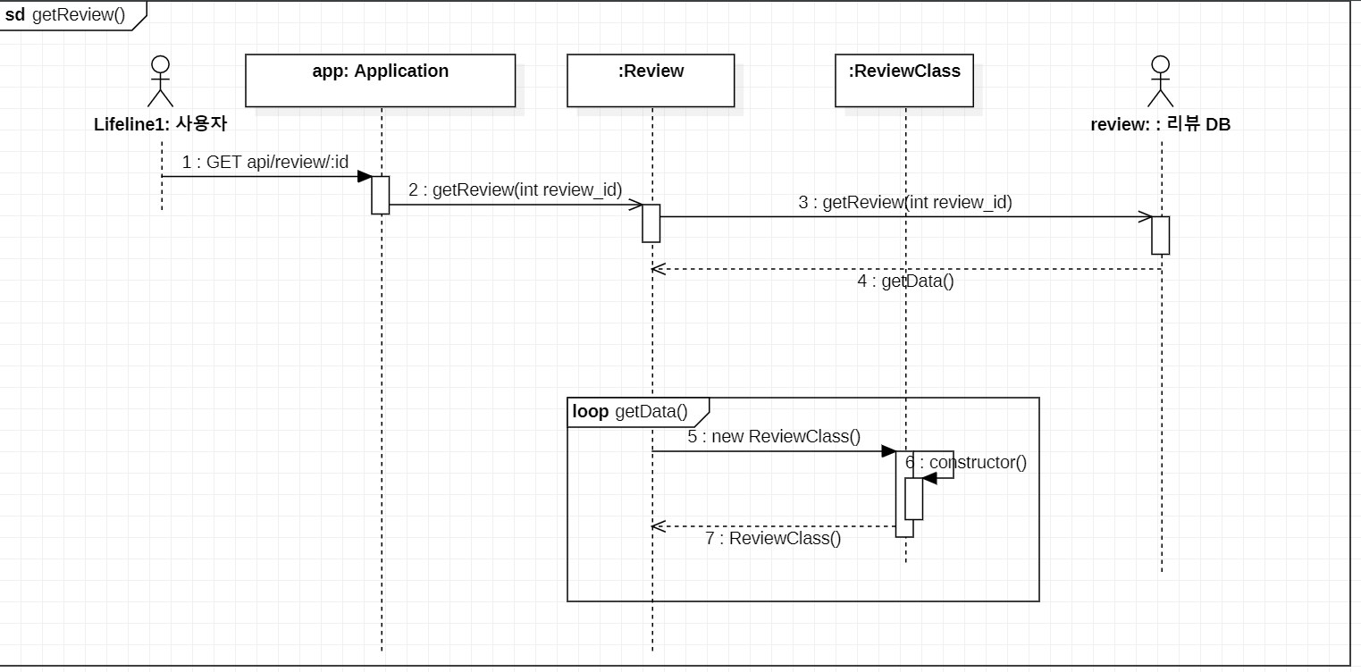
getReview() 기능
1) GET방식의 api/review/:id 형식으로 데이터 요청을 보낸다.
2) 파라미터 형식으로 들어온 id값과 함께 getReview() 함수 실행을 요청한다.
3) Review DB에서 id값에 해당하는 데이터들을 요청한다.
4) Review DB에서 찾은 데이터들을 보내준다.
-getData()의 값이 존재할 동안 반복한다.
5) ReviewClass() 생성 요청을 보낸다.
6) 생성자를 통해서 ReviewClass()를 생성한다.
7) 생성된 ReviewClass()를 보낸다.
8) 만들어진 ReviewClass() 형태의 데이터들을 ReviewClass[]형식으로 보낸다.

Slide 25
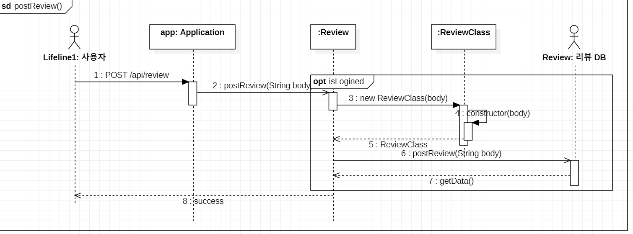
postReview() 기능
1) POST방식의 api/review 형식으로 데이터 요청을 보낸다.
2) postReview(String body) 함수 실행을 요청한다.
-isLogined(로그인 유무)의 값이 true일 경우에만 실행(3~7)
3) ReviewClass(String body) 생성 요청을 보낸다.
4) 생성자를 통해서 ReviewClass()를 생성한다.
5) 생성된 ReviewClass()를 보낸다.
6) postReview(String body) 실행을 통해서 Review DB로 데이터를 보낸다.(data insert)
7) Review DB에 데이터 삽입이 잘 되었는지 getData()를 보내준다.
8) 성공 유무를 사용자에게 보낸다.(true/false)

Slide 26
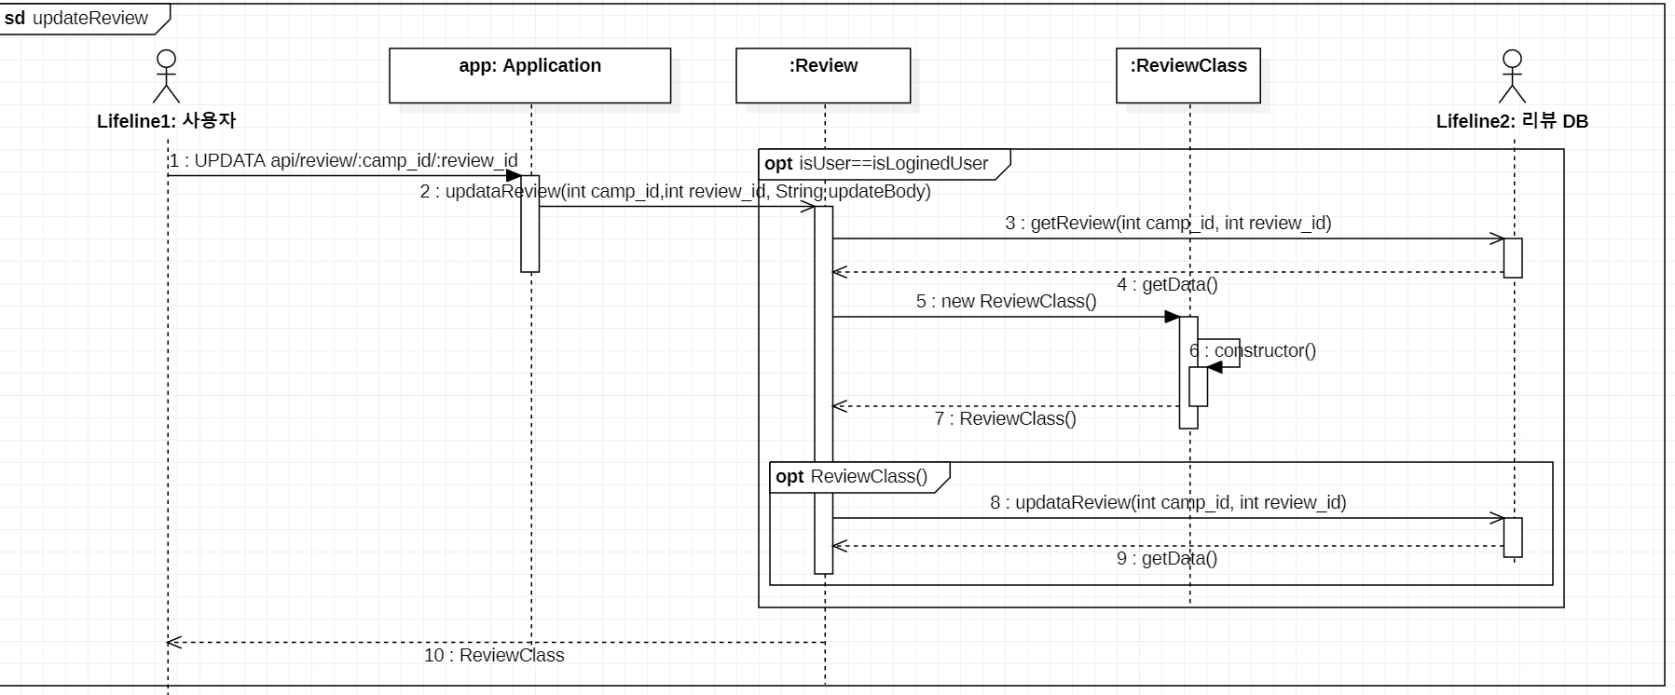
updateReview() 기능
1) UPDATE방식의 api/review/:camp_id/:review_id 형식으로 데이터 요청을 보낸다.
2) updateReview(int camp_id, int review_id, String updateBody) 함수 실행을 요청한다.
- isUser(작성자)와 isLoginedUser(로그인한 사용자)의 값 일치할 경우에만 실행(3~9)
3) getReview(int camp_id, int review_id)를 실행하여 해당하는 특정 캠프의 review정보를 요청한다.
4) 해당하는 데이터를 보내준다.
5) ReviewClass() 생성 요청을 보낸다.
6) 생성자를 통해서 ReviewClass()를 생성한다.
7) 생성된 ReviewClass()를 보낸다.
-ReviewClass()의 값이 존재할 시 실행(8~9)
8) ReviewClass의 body를 변경 요청한 body로 변경한 후 updateReview(int camp_id, int review_id) 실행을 통해서 Review DB로 데이터를 보낸다.(data update)
9) Review DB에 데이터 수정이 잘 되었는지 getData()를 보내준다.
10) 수정된 ReviewClass를 보내준다.

Slide 27
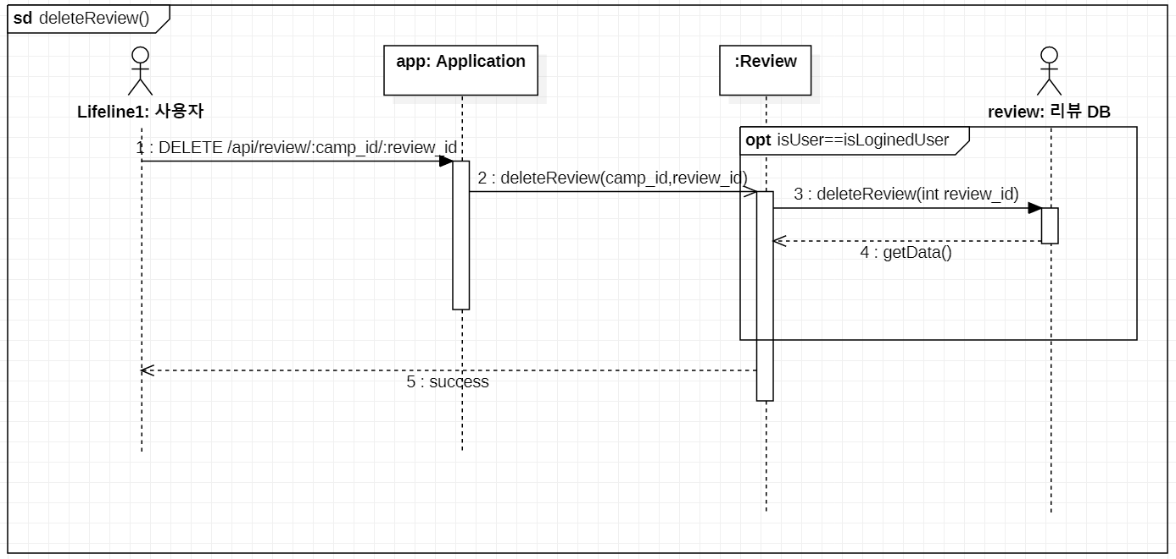
deleteReview() 기능
1) DELETE방식의 api/review/:camp_id/:review_id 형식으로 데이터 요청을 보낸다.
2) deleteReview(int camp_id, int review_id) 함수 실행을 요청한다.
- isUser(작성자)와 isLoginedUser(로그인한 사용자)의 값 일치할 경우에만 실행(3~4)
3) deleteReview(int review_id)를 실행하여 해당하는 특정 캠프의 review정보 삭제를 요청한다.
4) Review DB에 데이터 삭제가 잘 되었는지 getData()를 보내준다.
5) 성공 유무를 사용자에게 보낸다.(true/false)

Slide 28
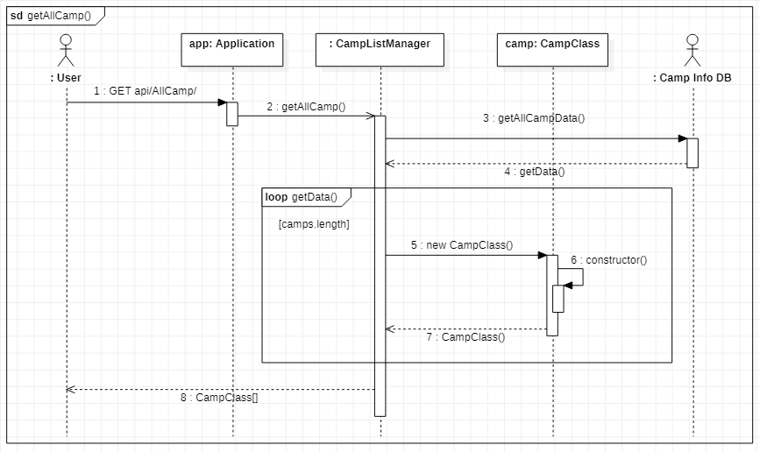
getAllCamp() 기능
1) GET방식의 api/allCamp/형식으로 데이터 요청을 보낸다.
2) getAllCamp() 함수 실행을 요청한다.
3) Camp Info DB에 모든 캠핑장 데이터를 요청한다.
4) 데이터를 Camp Info DB에서 보내준다.
5) Camp 클래스 생성 요청을 보낸다.
6) 가져온 데이터를 가지고 생성자를 통해 CampClass()를 생성한다.
7) 생성된 CampClass()를 보낸다.
8) 만들어진 CampClass()형태의 데이터들을 CampClass[] 형식으로 보낸다.

Slide 29
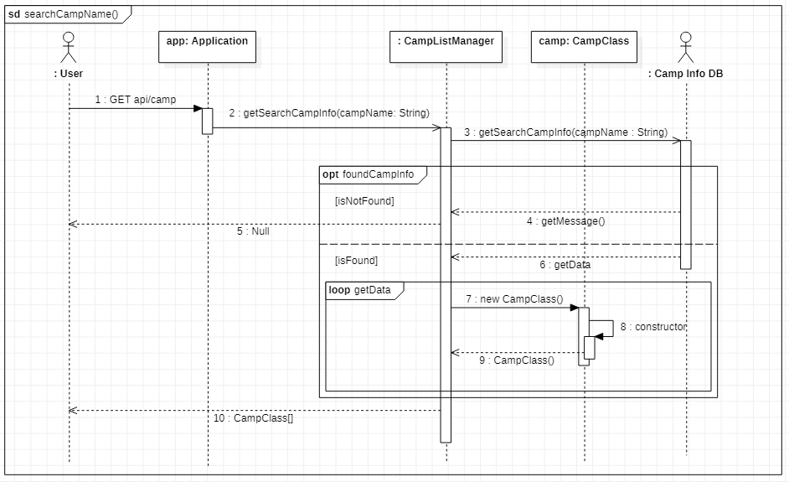
searchCampName() 기능
1) GET방식의 api/camp/camp_id 형식으로 데이터 요청을 보낸다.
2) 파라미터 형식으로 들어온 id값과 함께 searchCampInfo() 함수 실행을 요청한다.
3) Camp Info DB에 검색어에 해당하는 데이터들을 요청한다.
4) 데이터를 찾지 못한 경우 찾지 못했다는 메시지를 보낸다.
5) 찾지 못했다는 메시지를 사용자에게 전달한다.
6) 데이터를 찾은 경우 찾은 데이터를 Camp Info DB에서 보내준다.
7) Camp 클래스 생성 요청을 보낸다.
8) 가져온 데이터를 가지고 생성자를 통해 CampClass()를 생성한다.
9) 생성된 CampClass()를 보낸다.
10) 만들어진 CampClass()형태의 데이터들을 CampClass[] 형식으로 보낸다.

Slide 30
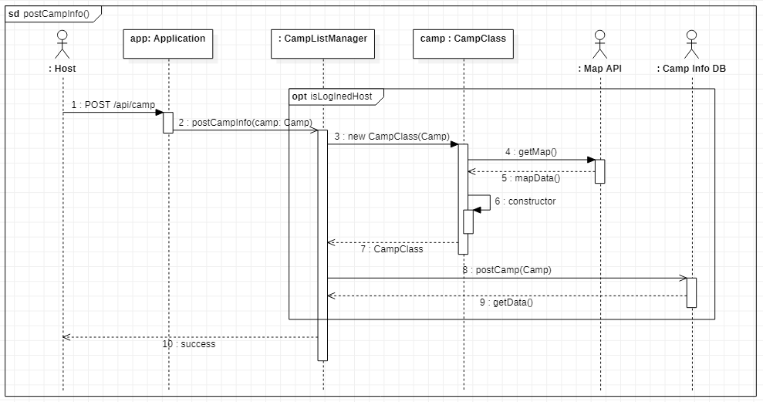
postCampInfo() 기능
1) POST 방식의 api/allCamp/형식으로 데이터 요청을 보낸다.
2) postCampInfo(camp : Camp) 함수 실행을 요청한다.
-isLogedInHost(캠핑장 주인 로그인 유무)의 값이 true일 경우에만 실행 (3~10)
3) CampClass(body : String) 생성 요청을 보낸다.
4) getMap()으로 지도 데이터를 요청한다.
5) Map API가 지도 데이터를 보낸다.
6) 생성자를 통해 CampClass()를 생성한다.
7) 생성된 CampClass()를 보낸다.
8) postCamp(camp : Camp)실행을 통해 Camp Info DB로 데이터를 보낸다.
9) Camp Info DB에 데이터 삽입이 잘 되었는지 getData()를 보내준다.
10) 성공 유무를 사용자에게 보낸다.(true/false)

Slide 31
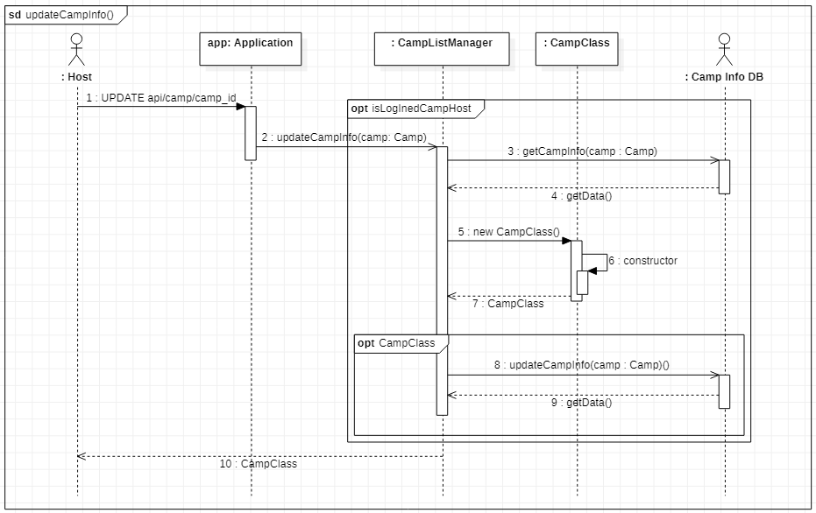
updateCampInfo() 기능
1) UPDATE 방식의 api/camp/camp_id/host_id형식으로 데이터 요청을 보낸다.
2) updateCampInfo(String body) 함수 실행을 요청한다.
-isLogedInHost(host_id와 camp_id의 값이 일치할 경우)에만 실행 (3~10)
3) getCampInfo(int camp_id, int host_id) 를 실행하여 해당하는 특정 캠핑장 데이터를 요청한다.
4) Camp Info DB가 해당하는 데이터를 보낸다.
5) CampClass() 생성 요청을 보낸다.
6) 생성자를 통해 CampClass()를 생성한다.
7) 생성된 CampClass()를 보낸다.
-CampClass()의 값이 존재할 시 실행(8~10)
8) updatdComment(int host_id, camp_id)실행을 통해 Camp Info DB로 데이터를 보낸다.
9) Camp Info DB에 데이터 수정이 잘 되었는지 getData()를 보내준다.
10) 수정한 CampClass를 보내준다.

Slide 32
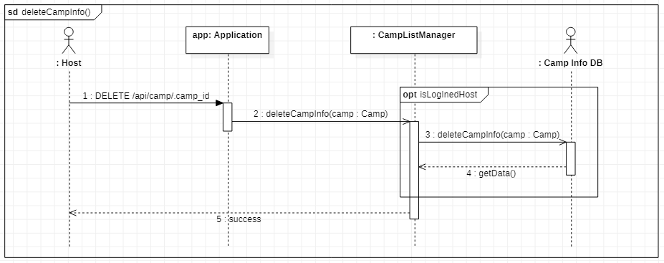
deleteCampInfo() 기능
1) DELETE 방식의 api/camp/camp_id/host_id형식으로 데이터 요청을 보낸다.
2) deleteCampInfo(int camp_id, int host_id) 함수 실행을 요청한다.
-isLogedInHost(host_id와 camp_id의 값이 일치할 경우)에만 실행 (3~4)
3) deleteCampInfo(int camp_id, int host_id) 를 실행하여 해당하는 특정 캠핑장 데이터 삭제를 요청한다.
4) Camp Info DB에 데이터 삭제가 잘 되었는지 getData()를 보내준다.
5) 성공 유무를 사용자에게 보낸다.(true/false)

Slide 33
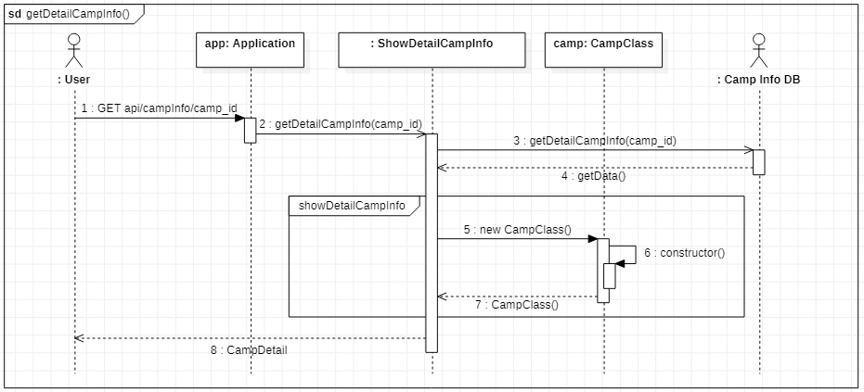
getDetailCampInfo() 기능
1) GET 방식의 api/camp/camp_id 형식으로 데이터 요청을 보낸다.
2) getDetailCampInfo(camp_id) 함수 실행을 요청한다.
3) Camp Info DB에 특정 캠핑장 데이터를 요청한다.
4) 데이터를 Camp Info DB에서 보내준다.
-showDetailCampInfo() 기능 (5~7)
5) Camp 클래스 생성 요청을 보낸다.
6) 가져온 데이터를 가지고 생성자를 통해 CampClass()를 생성한다.
7) 생성된 CampClass()를 보낸다.
8) 만들어진 CampClass()형태의 데이터들을 CampClass[] 형식으로 보낸다.

Slide 34
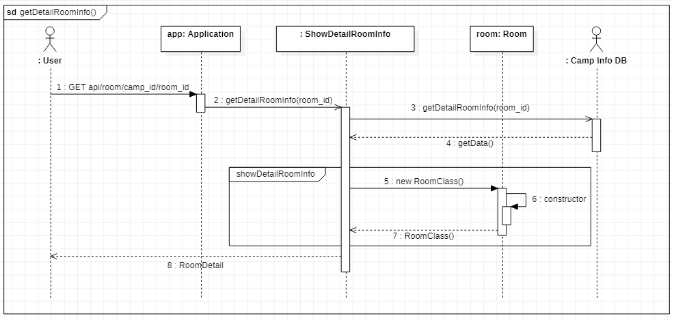
getDetailRoomInfo() 기능
1) GET 방식의 api/camp/camp_id/room_id 형식으로 데이터 요청을 보낸다.
2) getDetailRoomInfo(int camp_id, int room_id) 함수 실행을 요청한다.
3) Camp Info DB에 특정 캠핑장의 구역 데이터를 요청한다.
4) 데이터를 Camp Info DB에서 보내준다.
-showDetailCampInfo() 기능 (5~7)
5) Room 클래스 생성 요청을 보낸다.
6) 가져온 데이터를 가지고 생성자를 통해 RoomClass()를 생성한다.
7) 생성된 RoomClass()를 보낸다.
8) 만들어진 RoomClass()형태의 데이터들을 RoomClass[] 형식으로 보낸다.

Slide 35
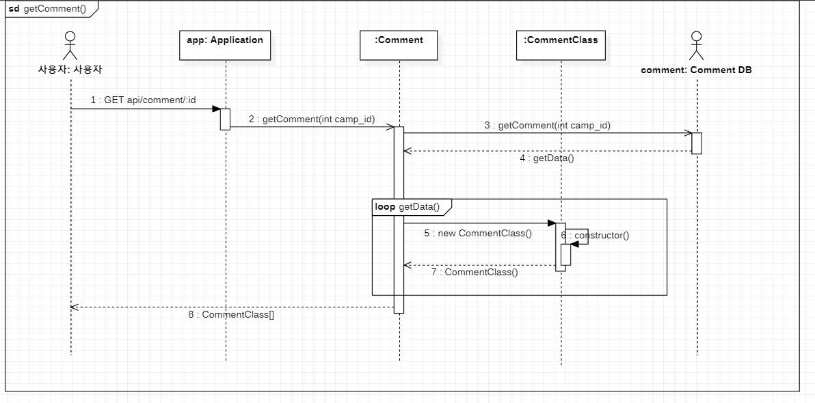
getComment() 기능
1) GET방식의 api/comment/:id 형식으로 데이터 요청을 보낸다.
2) 파라미터 형식으로 들어온 id값과 함께 getComment() 함수 실행을 요청한다.
3) Comment DB에서 id값에 해당하는 데이터들을 요청한다.
4) Comment DB에서 찾은 데이터들을 보내준다.
-getData()의 값이 존재할 동안 반복한다.
5) CommentClass() 생성 요청을 보낸다.
6) 생성자를 통해서 CommentClass()를 생성한다.
7) 생성된 CommentClass()를 보낸다.
8) 만들어진 CommentClass() 형태의 데이터들을 CommentClass[]형식으로 보낸다.

Slide 36
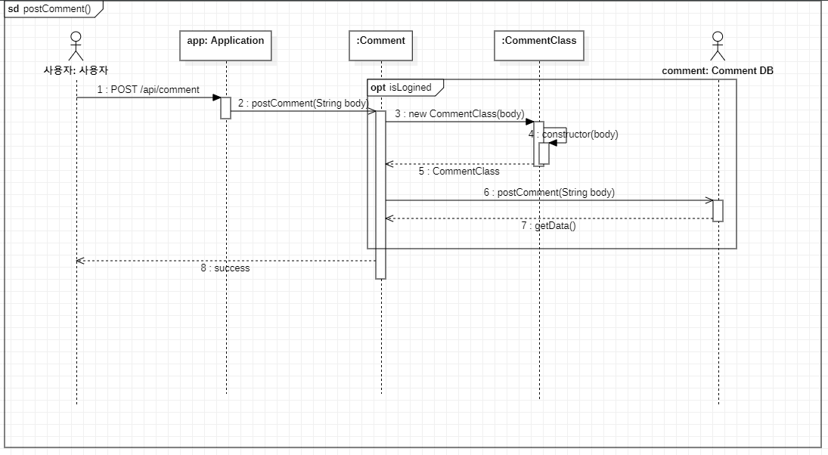
postComment() 기능
1) POST방식의 api/comment 형식으로 데이터 요청을 보낸다.
2) postComment(String body) 함수 실행을 요청한다.
-isLogined(로그인 유무)의 값이 true일 경우에만 실행(3~7)
3) CommentClass(String body) 생성 요청을 보낸다.
4) 생성자를 통해서 CommentClass()를 생성한다.
5) 생성된 CommentClass()를 보낸다.
6) postComment(String body) 실행을 통해서 Comment DB로 데이터를 보낸다.(data insert)
7) Comment DB에 데이터 삽입이 잘 되었는지 getData()를 보내준다.
8) 성공 유무를 사용자에게 보낸다.(true/false)

Slide 37
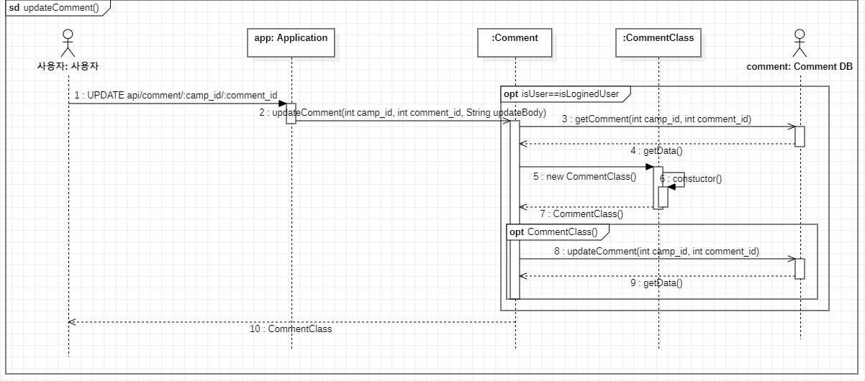
updateComment() 기능
1) UPDATE방식의 api/comment/:camp_id/:comment_id 형식으로 데이터 요청을 보낸다.
2) updateComment(int camp_id, int comment_id, String updateBody) 함수 실행을 요청한다.
- isUser(작성자)와 isLoginedUser(로그인한 사용자)의 값 일치할 경우에만 실행(3~9)
3) getComment(int camp_id, int comment_id)를 실행하여 해당하는 특정 캠프의 comment정보를 요청한다.
4) 해당하는 데이터를 보내준다.
5) CommentClass() 생성 요청을 보낸다.
6) 생성자를 통해서 CommentClass()를 생성한다.
7) 생성된 CommentClass()를 보낸다.
-CommentClass()의 값이 존재할 시 실행(8~9)
8) CommentClass의 body를 변경 요청한 body로 변경한 후 updateComment(int camp_id, int comment_id) 실행을 통해서 Comment DB로 데이터를 보낸다.(data update)
9) Comment DB에 데이터 수정이 잘 되었는지 getData()를 보내준다.
10) 수정된 CommentClass를 보내준다.

Slide 38

deleteComment() 기능
1) DELETE방식의 api/comment/:camp_id/:comment_id 형식으로 데이터 요청을 보낸다.
2) deleteComment(int camp_id, int comment_id) 함수 실행을 요청한다.
- isUser(작성자)와 isLoginedUser(로그인한 사용자)의 값 일치할 경우에만 실행(3~4)
3) deleteComment(int comment_id)를 실행하여 해당하는 특정 캠프의 comment정보 삭제를 요청한다.
4) Comment DB에 데이터 삭제가 잘 되었는지 getData()를 보내준다.
5) 성공 유무를 사용자에게 보낸다.(true/false)

Slide 39



getReservation() 기능
1) GET방식의 api/reservation/:id 형식으로 데이터 요청을 보낸다.
2) 파라미터 형식으로 들어온 id값과 함께 getReservation() 함수 실행을 요청한다.
3) Reservation DB에 id값에 해당하는 데이터들을 요청한다.
4) Reservation DB에서 찾은 데이터들을 보내준다.
-getData()의 값이 존재할 동안 반복한다.
5) ReservationClass() 생성 요청을 보낸다.
6) 생성자를 통해서 ReservationClass()를 생성한다.
7) 생성된 ReservationClass()를 보낸다.
8) 만들어진 ReservationClass() 형태의 데이터들을 ReservationClass[]형식으로 보낸다.

Slide 40


postReservation() 기능
1) POST방식의 api/reservation 형식으로 데이터 요청을 보낸다.
2) postReservation (reservation ReservationBody) 함수 실행을 요청한다.
-isLogined(로그인 유무)의 값이 true일 경우에만 실행(3~7)
3) ReservationClass(Reservation Reservationbody) 생성 요청을 보낸다.
4) 생성자를 통해서 ReservationClass()를 생성한다.
5) 생성된 ReservationClass()를 보낸다.
6) postReservation (Reservation Reservationbody) 실행을 통해서 Reservation DB로 데이터를 보낸다.(data insert)
7) Reservation DB에 데이터 삽입이 잘 되었는지 getData()를 보내준다.
8) 성공 유무를 사용자에게 보낸다.(true/false)

Slide 41

updateReservation() 기능
1) UPDATE방식의 api/reservation/:camp_id/: reservation_id 형식으로 데이터 요청을 보낸다.
2) updateReservation(int camp_id, int reservation_id, reservation updateBody) 함수 실행을 요청한다.
- isUser(예약자)와 isLoginedUser(로그인한 사용자)의 값 일치할 경우에만 실행(3~9)
3) get Reservation(int camp_id, int reservation_id)를 실행하여 해당하는 특정 reservation정보를 요청한다.
4) 해당하는 데이터를 보내준다.
5) ReservationClass() 생성 요청을 보낸다.
6) 생성자를 통해서 ReservationClass()를 생성한다.
7) 생성된 ReservationClass()를 보낸다.
- ReservationClass()의 값이 존재할 시 실행(8~9)
8) ReservationClass의 body를 변경 요청한 body로 변경한 후 updateReservation(int camp_id, int reservation_id) 실행을 통해서 Reservation DB로 데이터를 보낸다.(data update)
9) Reservation DB에 데이터 수정이 잘 되었는지 getData()를 보내준다.
10) 수정된 ReservationClass를 보내준다.

Slide 42


deleteReservation () 기능
1) DELETE방식의 api/reservation/:camp_id/:reservation_id 형식으로 데이터 요청을 보낸다.
2) deleteReservation(int camp_id, int reservation_id) 함수 실행을 요청한다.
- isUser(예약자)와 isLoginedUser(로그인한 사용자)의 값 일치할 경우에만 실행(3~4)
3) deleteReservation(int reservation_id)를 실행하여 해당하는 특정 예약의 reservation 정보 삭제를 요청한다.
4) Reservation DB에 데이터 삭제가 잘 되었는지 getData()를 보내준다.
5) 성공 유무를 사용자에게 보낸다.(true/false)

Slide 43



getHostReservation() 기능
1) GET방식의 api/reservation/:id 형식으로 데이터 요청을 보낸다.
2) 파라미터 형식으로 들어온 id값과 함께 getReservation() 함수 실행을 요청한다.
3) Reservation DB에서 id값에 해당하는 데이터들을 요청한다.
4) Reservation DB에서 찾은 데이터들을 보내준다.
-getData()의 값이 존재할 동안 반복한다.
5) ReservationClass() 생성 요청을 보낸다.
6) 생성자를 통해서 ReservationClass()를 생성한다.
7) 생성된 ReservationClass()를 보낸다.
8) 만들어진 ReservationClass() 형태의 데이터들을 ReservationClass[]형식으로 보낸다.

Slide 44

getHostCampDetail() 기능
1) GET방식의 api/camp/:id 형식으로 데이터 요청을 보낸다.
2) 파라미터 형식으로 들어온 id값과 함께 getHostCampDetail() 함수 실행을 요청한다.
3) Camp DB에서 id값에 해당하는 데이터들을 요청한다.
4) Camp DB에서 찾은 데이터들을 보내준다.
-getData()의 값이 존재할 동안 반복한다.
5) Camp Class() 생성 요청을 보낸다.
6) 생성자를 통해서 CampClass()를 생성한다.
7) 생성된 CampClass()를 보낸다.
8) 만들어진 CampClass() 형태의 데이터들을 CampClass[]형식으로 보낸다.

Slide 45


updateCampDetail() 기능
1) UPDATE방식의 api/camp/:camp_id/:user_id 형식으로 데이터 요청을 보낸다.
2) updateCampDetail(int camp_id, int comment_id, camp updateBody) 함수 실행을 요청한다.
- isUser(주인)와 isLoginedUser(로그인한 사용자)의 값 일치할 경우에만 실행(3~9)
3) updateCampDetail(int camp_id, int user_id)를 실행하여 해당하는 특정 캠프의 camp정보를 요청한다.
4) 해당하는 데이터를 보내준다.
5) CampClass() 생성 요청을 보낸다.
6) 생성자를 통해서 CampClass()를 생성한다.
7) 생성된 CampClass()를 보낸다.
- CampClass()의 값이 존재할 시 실행(8~9)
8) CampClass 의 body를 변경 요청한 body로 변경한 후 updateCampDetail(int camp_id, int comment_id) 실행을 통해서 Camp DB로 데이터를 보낸다.(data update)
9) Campt DB에 데이터 수정이 잘 되었는지 getData()를 보내준다.
10) 수정된 CampClass를 보내준다.

